Slide 1
XÂY DỰNG ỨNG DỤNG CACULATOR
GVHD: THS.TRƯƠNG THỊ NGỌC PHƯỢNG

Slide 2

GIỚI THIỆU
Thực trạng
Phát triển nhanh chóng
Ứng dụng tích hợp
Nhu cầu
Có tích hợp sẵn - đơn giản
Trên thị trường có nhiều ứng dụng
Hàm số, biểu đồ
Nội dung
Mục đích học tập
Đáp ứng được nhu cầu tính toán cơ bản
z

Slide 3


PHÂN TÍCH CHỨC NĂNG
z
Phép tính căn bản
Cộng, trừ, nhân, chia
Phép tính nâng cao
Lũy thừa, sin, cos
Min, max, mod
Lịch sử tính toán
Đổi dấu
Với dấu ngoặc
Các tùy chọn khác

Slide 4
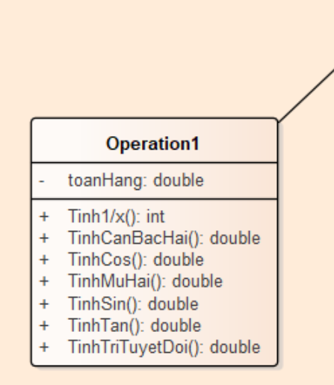
Class Diagram
z

Slide 5
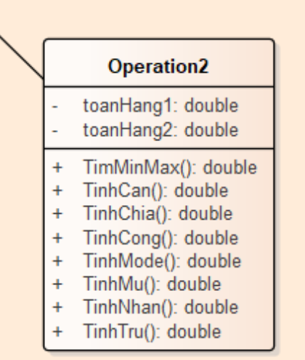
Class Diagram
z

Slide 6
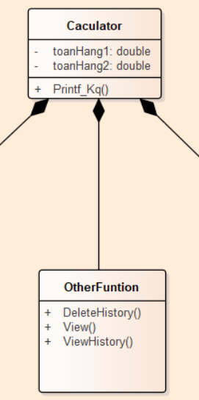
Class Diagram
z

Slide 7
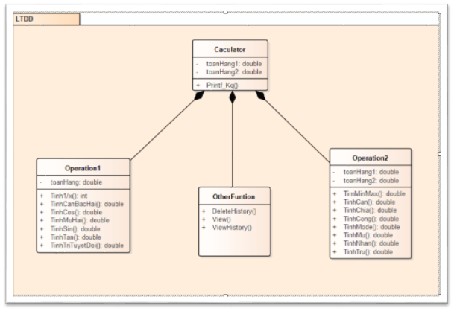

Slide 8
Packet Diagram

Slide 9
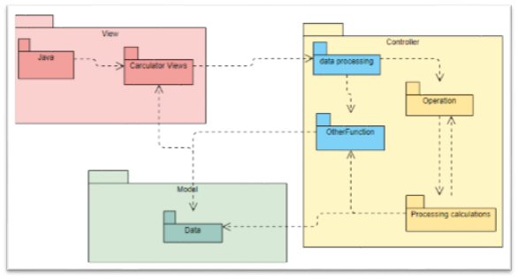

Slide 10
UI
UI AND ĐẶC TẢ

Slide 11
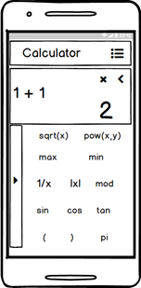
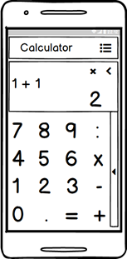
UI và đặc tả UI
z
Giao diện phone
Ghi gì thêm nếu cần

Slide 12
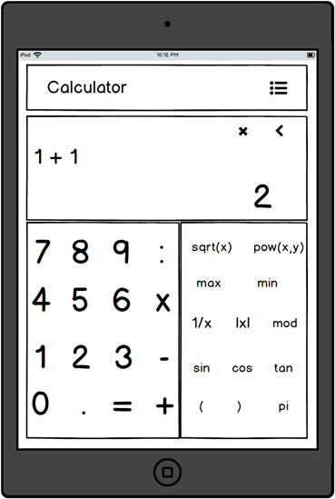
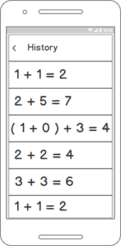
Giao diện tablet Giao diện history
z
z

